Slide 1
■ブートキャンプについて
●更新履歴
更新日 | 主な内容 | 備考
2019.12.13 | 書類作成
2019.12.23 | 背景が3Dであることを記載 演出、エフェクトについて記載
2019.1.22 | p.5 キャラの服装について記載(鈴木)
1

Slide 2
■ブートキャンプについて
●概要
キャラクターを選択し、そのキャラクターが腕立て伏せを行う簡単なタイミングゲームを用意する。
時間制限などはなく、ユーザーの操作でのみ終了となる。
●報酬について
報酬は基本回数に応じてゴールドや怪獣エネルギーなどを与える。
※数値とアイテムは要調整
回数 | 報酬
0-20 | 100ゴールド
21-50 | 100怪獣エネルギー
51-100 | 200ゴールド
101-150 | 200怪獣エネルギー
151-200 | 300ゴールド 300怪獣エネルギー
201-250 | 500ゴールド 500怪獣エネルギー
251-300 | 750ゴールド 750怪獣エネルギー
301-350 | 1000ゴールド 1000怪獣エネルギー
351- | 1500ゴールド 1500怪獣エネルギー
※351回以上は50回ごとに報酬のゴールドとエネルギーを500ずつ加算していく
※上限回数9999、上限報酬99999を想定
※1日で稼げるゴールドと「エネルギーは、99999までとし、（要調整）
日付が変わるタイミングでリセットする。

Slide 3
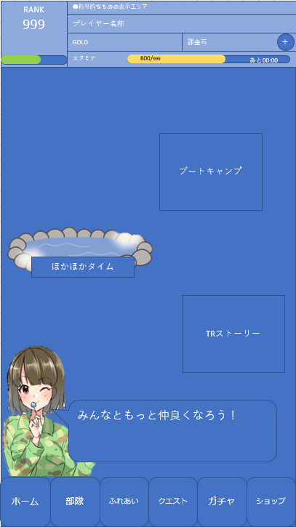
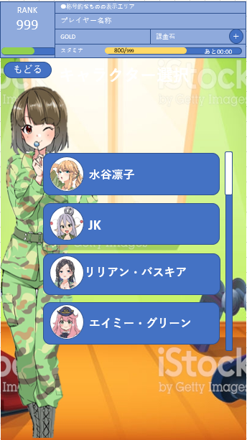
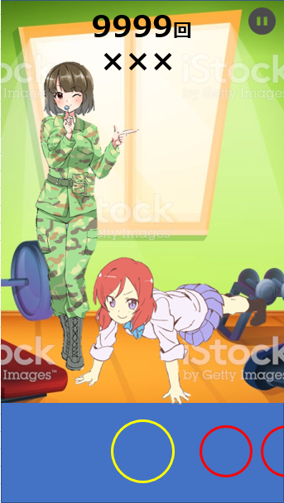
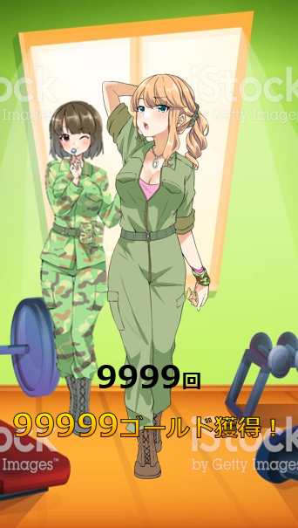
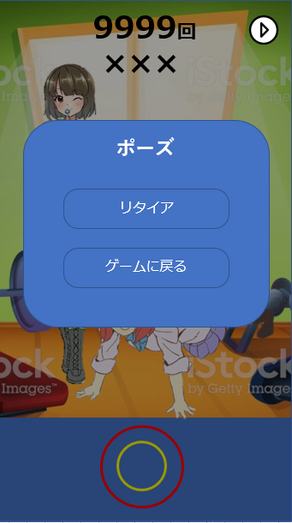
■ブートキャンプについて
●画面遷移図
FO
FI
FO
FI
FO
FI
ふれあいトップ画面
ブートキャンプキャラ選択画面
ブートキャンプ画面
ブートキャンプ結果画面
FO
一時停止ウィンドウ

Slide 4
■ブートキャンプについて
●操作方法
画面右から流れてくるノーツに合わせてボタンをタップさせる。
・エフェクトについて
判定に関わらず、タップするとボタンから周りに広がるエフェクトを表示させる。
成功するとGOOD 失敗するとMISSをボタン上部に表示させる。
上昇しながらフェードアウトさせる。
MISS
GOOD
・タイミングの判定について
パーフェクトのタイミングから+-0.1秒ずれるとミス判定とする。 ※要調整
●終了条件
ユーザーが3回ミスをすると終了し、結果画面に遷移させる。
・リタイア
一時停止画面から途中でリタイアした場合、結果画面に遷移させ、その回数分の報酬を与える。

Slide 5
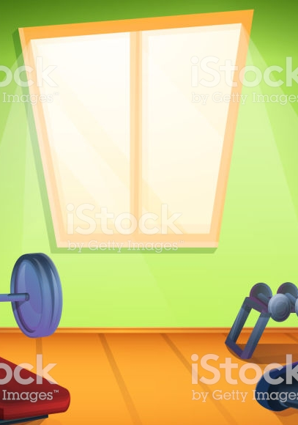
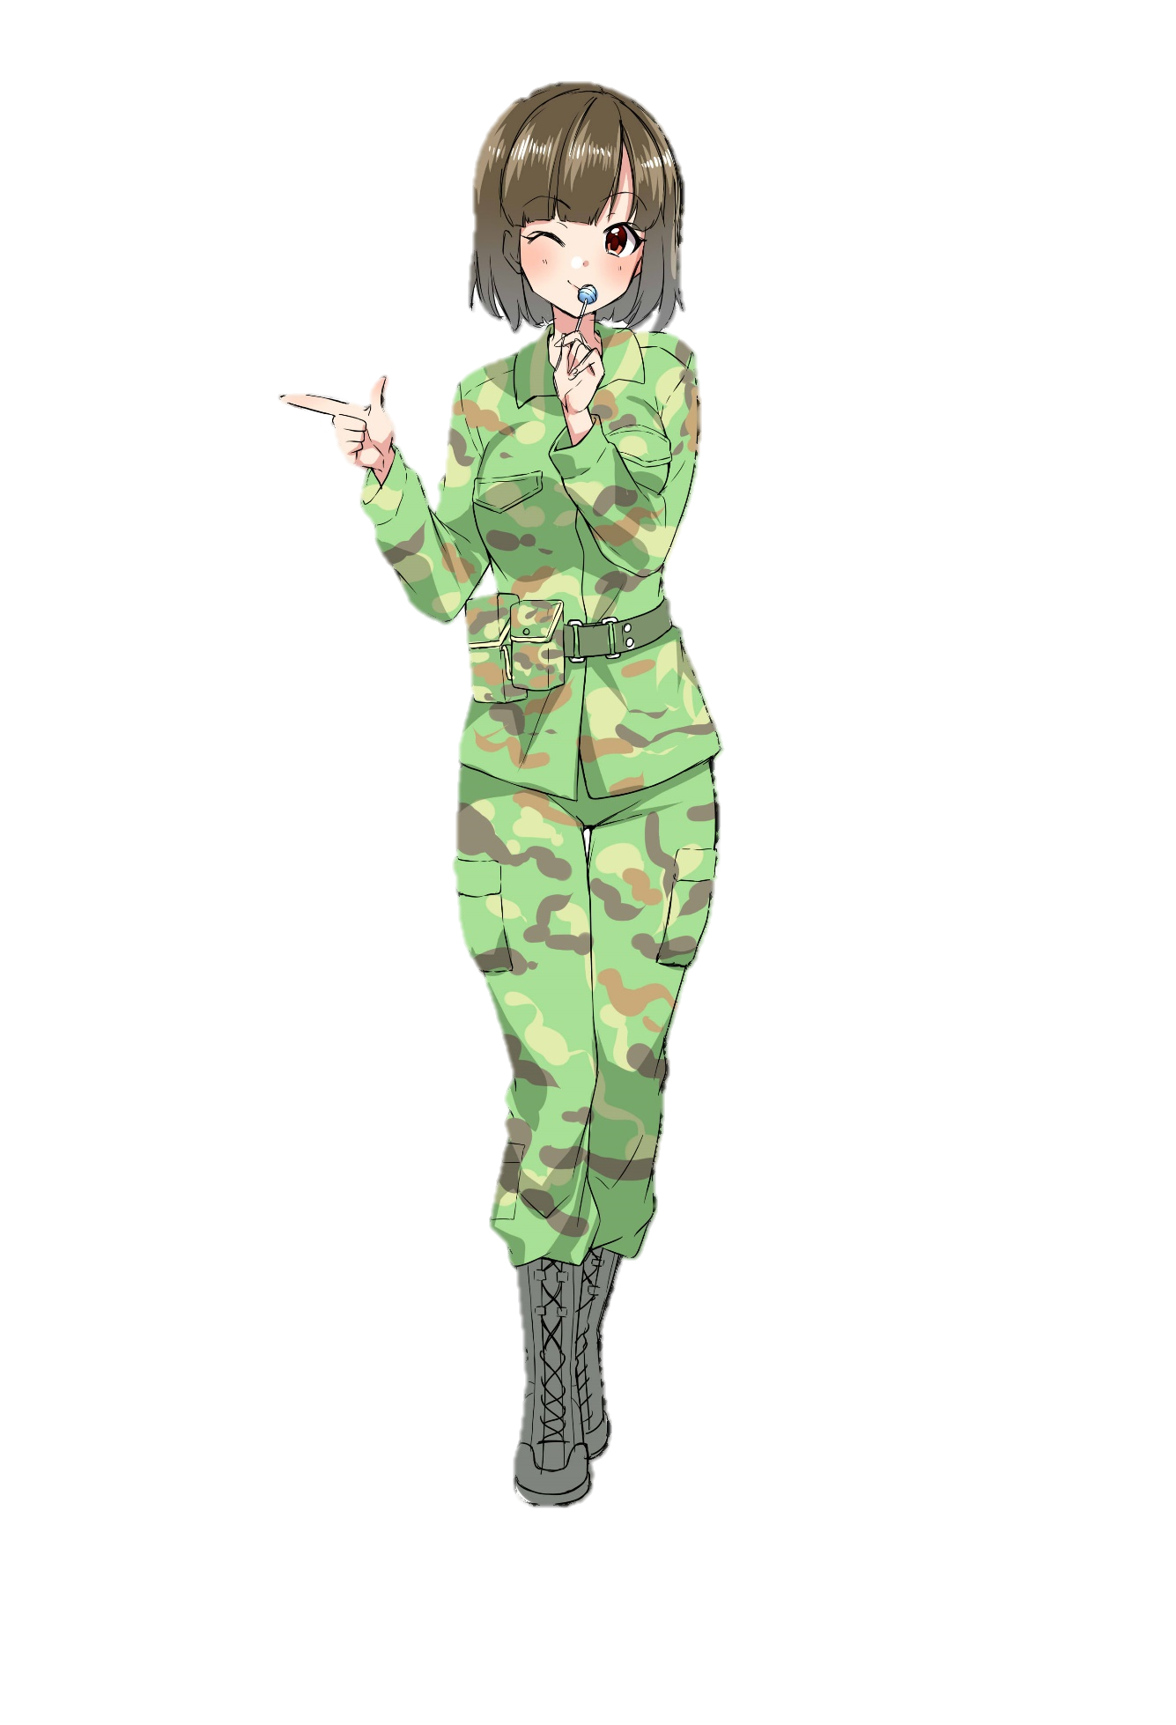
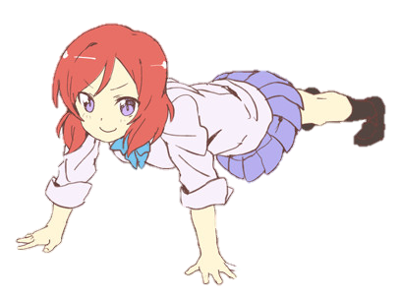

■ブートキャンプについて
●ブートキャンプ画面の演出について
・キャラクターのモーションについて
ユーザーの操作に関係なく腕立て伏せを行い続ける。
3回目のミスをしたタイミングで崩れるモーションを行う。
・サウンドについて
成功すると「ピッ」という笛のSEが再生。
失敗した場合、「ブー」のような失敗したSEを再生。
・カメラについて
ユーザーの操作はなく、自動で移動させる。
開始時はキャラを正面で映す。
数秒経過したらキャラを中心にカメラを左右に動かす。(一番風呂と同じ)
●キャラの服装について(2020.1.21記載)
腕立て時のキャラの服装は前キャラ共通の体操着とする。
5

Slide 6
■ブートキャンプについて
●ブートキャンプキャラ選択画面
結果発表時間を過ぎていた場合、ホーム画面の上に表示する。
1
No. | 項目 | 内容
1 | ヘッダー | 共通のヘッダー
2 | 背景 | トレーニングルーム 3D
3 | キャラ一覧 | キャラを一覧で表示させる
4 | スクロールバー | 表示エリアが入りきらない場合、スクロールバーを表示してスクロールで表示できるようにする
5 | 戻るボタン | タップで触れ合いトップ画面に遷移させる。
6 | キャラ | 3Dのジャンヌを表示させる
5
2
6
3
4
6

Slide 7
■ブートキャンプについて
●一時停止ウィンドウ
ホーム画面の上に表示する。
1
No. | 項目 | 内容
1 | 再生ボタン | 一時停止ウィンドウ表示中に停止ボタンと同じ位置にさせる。 タップ無効。
2 | ウィンドウタイトル | 右図の通り。
3 | リタイアボタン | タップで結果画面に遷移させる。
4 | ゲームに戻る ボタン | タップでウィンドウを閉じてミニゲームを再開させる。
2
3
4
7

Slide 8
■ブートキャンプについて
●ブートキャンプ画面
ホーム画面の上に表示する。
4
1
No. | 項目 | 内容
1 | 一時停止ボタン | タップで一時停止ウィンドウを表示させる
2 | 背景 | トレーニングルーム
3 | 選択キャラ | キャラ選択画面で選んだキャラを表示させる。
4 | 成功数 | 成功数をカウントして表示させる。
5 | 失敗回数 | 失敗した場合表示させる。
6 | キャラ | 3Dのジャンヌを表示させる
7 | タップボタン
8 | ノーツ | 右から左に向かって流れる。 タップボタンと重なった状態でタップされたら消える。
5
2
6
3
7
8
8

Slide 9
■ブートキャンプについて
●ブートキャンプ結果画面
ホーム画面の上に表示する。
1
No. | 項目 | 内容
1 | 背景 | トレーニングルーム
2 | 選択キャラ | キャラ選択画面で選んだキャラを表示させる。
3 | キャラ | 3Dのジャンヌを表示させる
4 | 成功数 | 終了時の成功数を表示させる。
5 | 報酬 | 成功数に応じた報酬を表示させる。
3
2
4
5
9

